Slide 1

Faculdade de tecnologia e ciências da Bahia
Curso: Engenharia Civil
Disciplina: Estradas
Distância de visibilidade
Professora: Juliane Souza

Slide 2
Distância de visibilidade
Um dos elementos de evidente e primordial importância para a segurança de uma rodovia é a visibilidade
Em condições de mau tempo, quando as condições de visibilidade são bastante prejudicadas, torna-se necessário reduzir a velocidade dos veículos para garantir a segurança e evitar acidentes

Slide 3
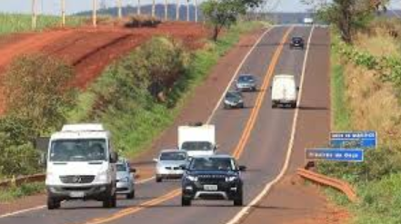
Distância de visibilidade
Importância de se garantir as distâncias de visibilidade
Garantir as distâncias de visibilidade ao motorista, de modo que ele não sofra as limitações visuais que são relacionadas às características geométricas da via, e assim o motorista possa:
Controlar o veículo a tempo de pará-lo e não chocar contra o obstáculo;
Controlar o veículo para interromper ou concluir uma ultrapassagem.

Slide 4
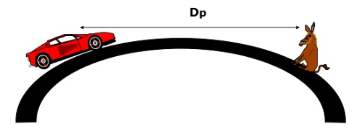
Distância de visibilidade
É necessário se prever uma distância para que o motorista, ao perceber qualquer anormalidade, possa frear seu veículo ao se deparar com qualquer problema à sua frente
  Distância de visibilidade de parada

Slide 5
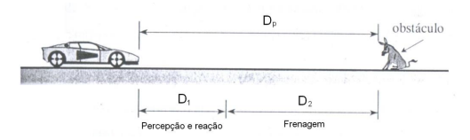
Cálculo da distância de visibilidade de parada (Dp)
A distância de visibilidade de parada é a soma de duas parcelas, conforme a equação
Dp = D1 + D2
Onde:
Dp = distância de visibilidade de parada;
D1 = distância percorrida pelo veículo, no intervalo de tempo, entre o instante em que o motorista vê o obstáculo e o instante em que inicia a frenagem;
D2 = distância percorrida pelo veículo durante a frenagem.

Slide 6
Cálculo de D1
O valor de D1 é calculado com base na velocidade de projeto para um tempo total de percepção e reação de 2,5 segundos. Assim sendo, para velocidade em m/s, tem-se que:
D1 = 0,7.V
Onde:
D1 = distância percorrida durante a percepção e reação (m);
V = velocidade diretriz ou de projeto (m/s).

Slide 7
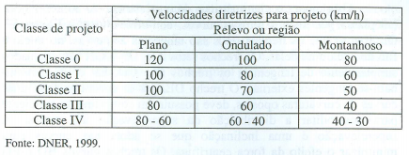
Cálculo de D1
Definição da velocidade diretriz
Velocidade diretriz em função da classe do projeto da estrada e do relevo

Slide 8

Cálculo de D2 (distância de frenagem)
A distância de frenagem é a distância percorrida desde o início da atuação do sistema de frenagem até a imobilização do veículo
Onde:
D2 = distância de frenagem (m);
i = inclinação da rampa, m/m (+, se rampa for ascendente; -, se rampa for descendente);
V = velocidade diretriz ou de projeto (km/h);
f = coeficiente de atrito longitudinal pneu/pavimento.

Slide 9

Cálculo da distância de visibilidade de parada
Dp = D1 + D2
Onde:
DP = distância de visibilidade de parada (m);
i = inclinação da rampa, m/m (+, se rampa for ascendente; -, se rampa for descendente);
V = velocidade diretriz ou de projeto (km/h);
f = coeficiente de atrito longitudinal pneu/pavimento

Slide 10
Valor do coeficiente de atrito longitudinal pneu/pavimento (f)
Medidas experimentais mostram que o coeficiente de atrito varia com:
Velocidade;
Tipo de pneu;
Pressão dos pneus;
Tipo de pavimento;
Estado da superfície do pavimento;
Condições do pavimento (seco ou molhado).

Slide 11

Valores para o coeficiente de atrito
Valores dos coeficientes de atrito para cálculo da distância de visibilidade de parada excepcional, que utiliza a velocidade diretriz ou de projeto

Slide 12

Exemplo
Você foi contratado por uma empresa que fará a reforma em uma rodovia. Em um trecho devido a movimentação de máquinas, os veículos devem parar totalmente. Qual a distância mínima você deve posicionar a sinalização de modo que os veículos consigam parar antes do local indicado? Considere a velocidade de projeto de 80 km/h o local é em trecho reto (trecho plano).
D = 0,7 x 80 + $\frac{ {80}^{2}}{255 x (0,3+0)}$ = 140 m

Slide 13
Exemplo
Um carro a 100 km/h, ao se deparar com uma situação de perigo, teve necessidade de fazer uma parada de emergência para evitar a colisão. A estrada possui inclinação de 5 % (ascendente). Quantos metros o veículo irá percorrer até a parada total?
D = 0,7 x 100 + $\frac{ {100}^{2}}{255 x (0,28+ 0,05)}$ = 189 m

Slide 14
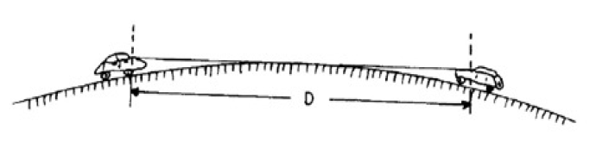

Distância dupla de visibilidade de parada
A distância dupla de visibilidade de parada é a distância mínima que dois veículos podem parar, quando eles vêm de encontro um ao outro na mesma faixa de tráfego.
A distância dupla de visibilidade pode ser calculada pela seguinte equação:

Slide 15
Onde:
D = distância dupla de visibilidade de parada (m);
i = inclinação da rampa, m/m (+, se rampa for ascendente; -, se rampa for descendente);
V = velocidade diretriz ou de projeto (km/h);
f = coeficiente de atrito longitudinal pneu/pavimento.
OBS. Nos cálculos utilizar o “i” que conduz ao maior “D”.

Slide 16
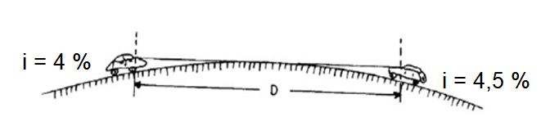
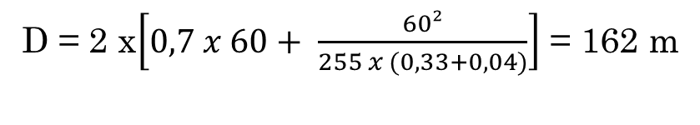
Exemplo
Dois veículos trafegam em sentidos contrários em uma rodovia de classe III. É uma região de relevo ondulado, as inclinações são dadas na ilustração abaixo. Em uma ultrapassagem qual a distância de parada segura para que não ocorra uma colisão?
D = 2 x$\left[0,7 x 60+ \frac{60²}{255 x (0,33+0,04)}\right]$ = 162 m

Slide 17
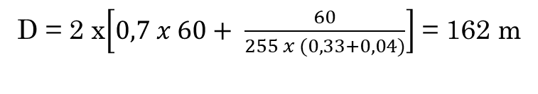
Exemplo
D = 2 x$\left[0,7 x 60+ \frac{60}{255 x (0,33+0,04)}\right]$ = 162 m

